Slide 1


소프트웨어 공학 프로젝트
UOS Works

Slide 2



1
Introduction
Contents
2
Key Features
3
Final Architectures
4
Highlight Design
5
Live Demo & Test
6
Postmortem

Slide 3
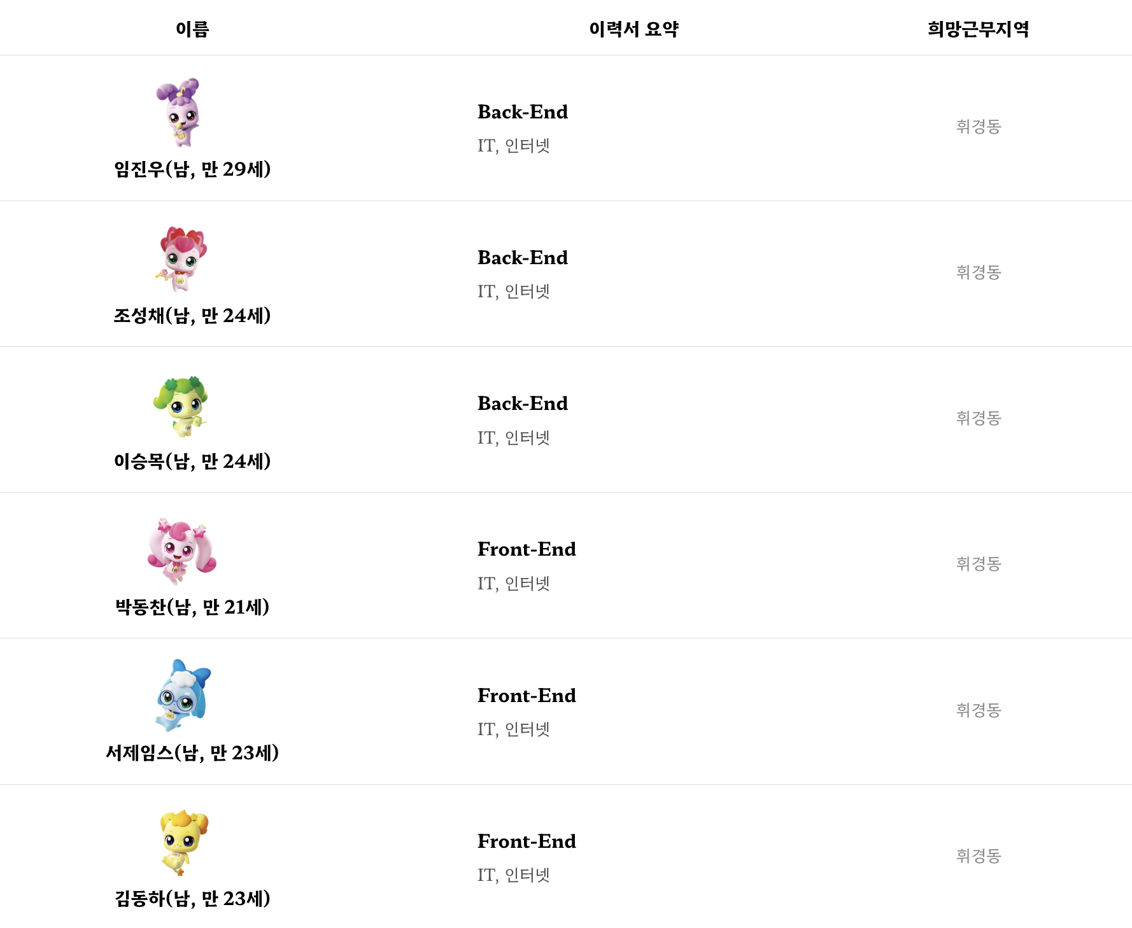
01 | Introduction
팀원 소개

Slide 4






알바시대는?
01 | Introduction
서울시립대학교 주변의 아르바이트를 편리하게 찾을 수 있다
구직자 (학생)
쉽게 구인 공고를 올려서 원하는 인재를 편리하게 찾을 수 있다
구인자 (기업)

Slide 5
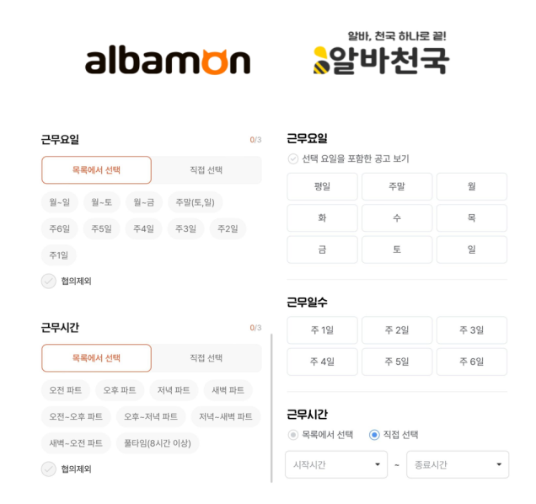
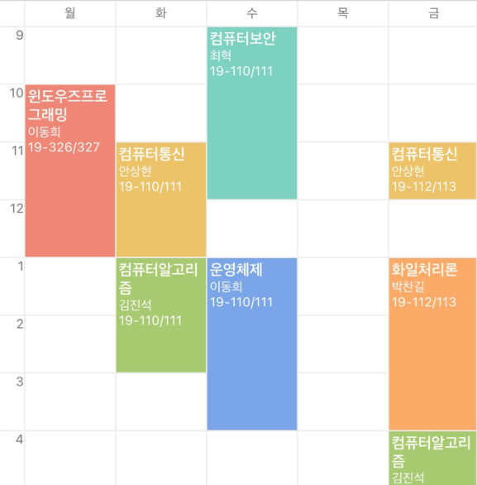
왜 알바시대인가?
01 | Introduction
시간표를 고려한 개인 맞춤형 필터로 편리함 제공

Slide 6








02 | Key Features
주요 기능
구직자 (학생)
구인자 (기업)
관리자
시간표 등록
이력서 관리
모집공고 조회/ 검색
아르바이트 지원
구인 공고 관리
인재 정보 조회
회원 관리
게시물 관리

Slide 7

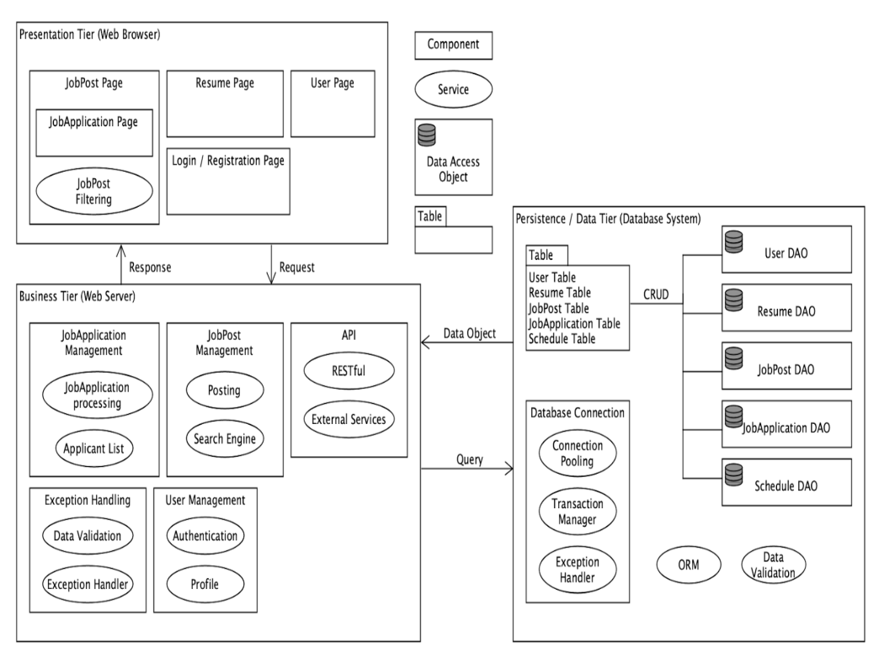
03 | Final Architectures
CLIENT / SERVER ARCHITECTURE
Client
- UI 제공
- 서버에 요청 / 응답 처리
Server
- 클라이언트의 요청 처리
- API 서버
- 비즈니스 로직 처리
- 데이터베이스에 각종 데이터 요청, 활용
Database
- 입력 받은 리소스 저장
- 서버의 요청에 맞는 리소스 전달
Protocol
- HTTPS 프로토콜

Slide 8



03 | Final Architectures
책임 분리
테스트 용이
서버와 클라이언트의 책임 분리로 인한 시스템의 유지보수성 향상
단위 테스트, 통합 테스트 용이
모듈화
역할 분담
모듈화를 통한 시스템의 확장성, 코드의 재사용성 향상
Pros
명확한 역할 분담을 통한 효율적인 협업 가능

Slide 9

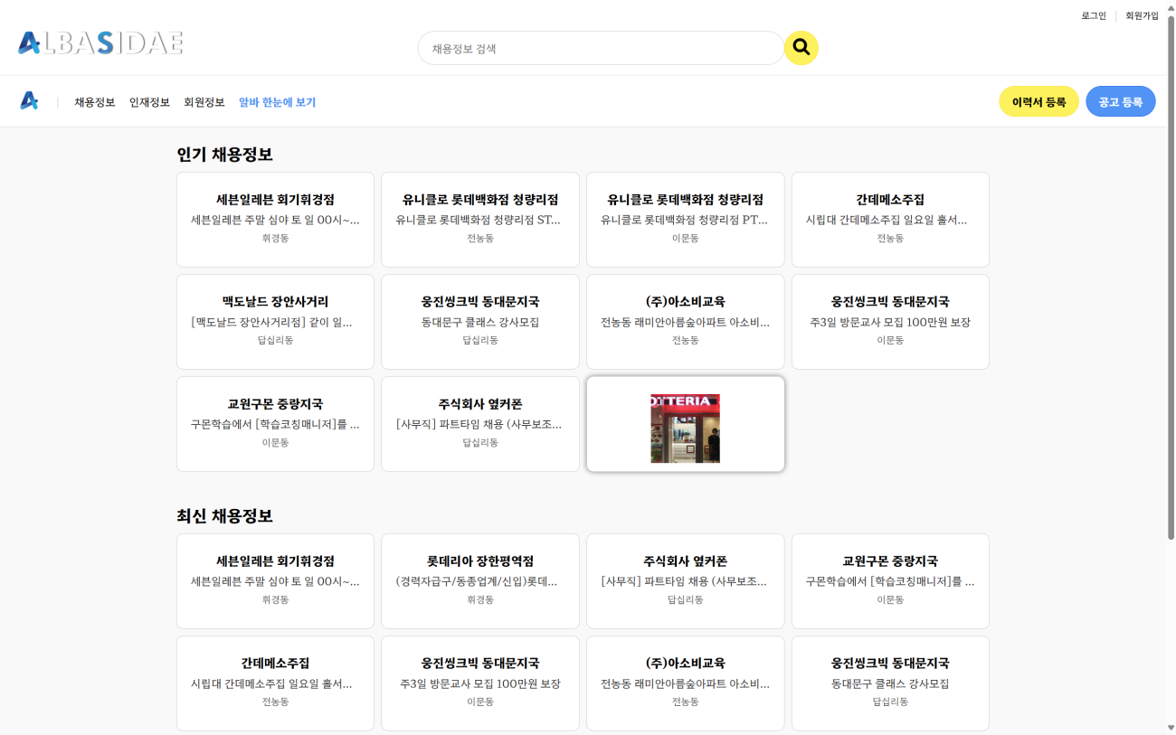

04 | Highlight Design
1
2
3

Slide 10
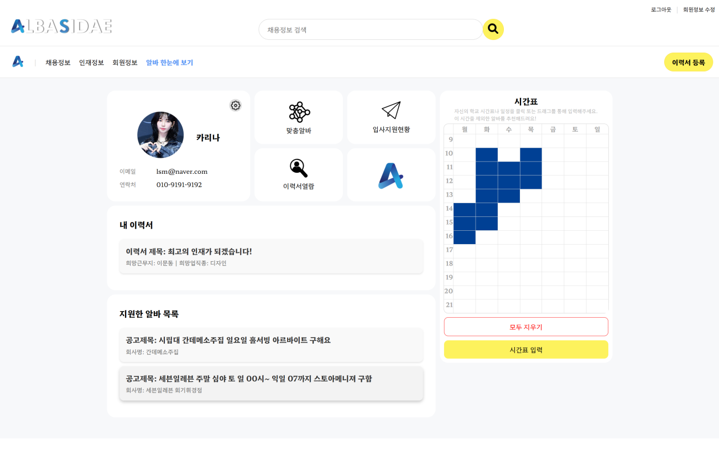
04 | Highlight Design
2
1
3

Slide 11
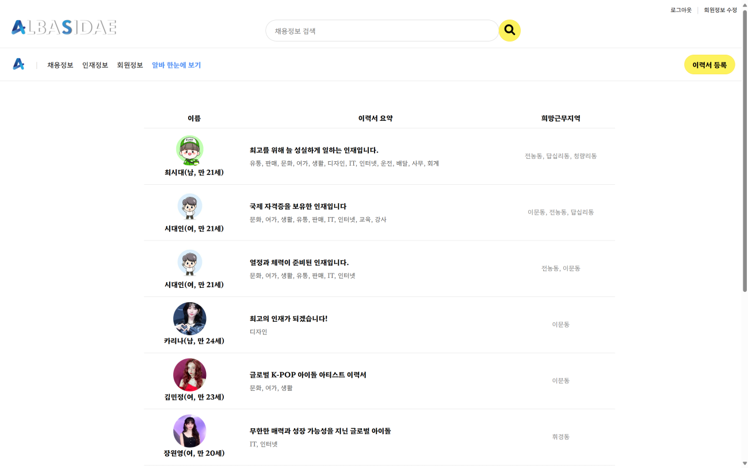
04 | Highlight Design
1

Slide 12
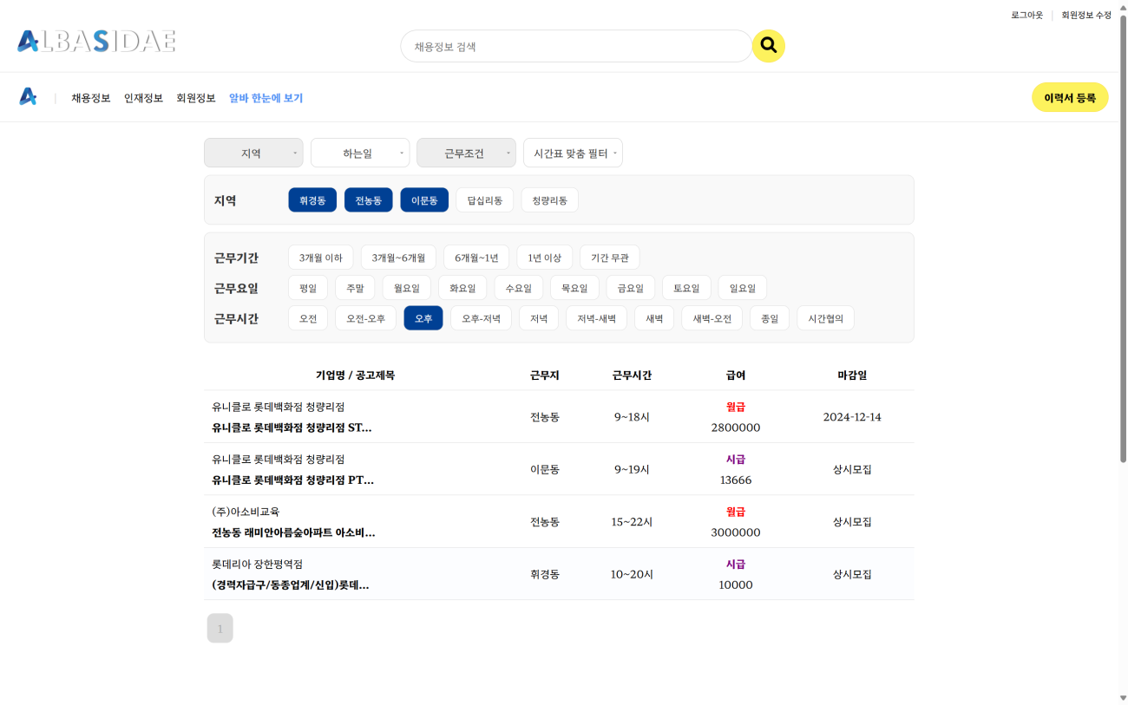
04 | Highlight Design
1
2

Slide 13
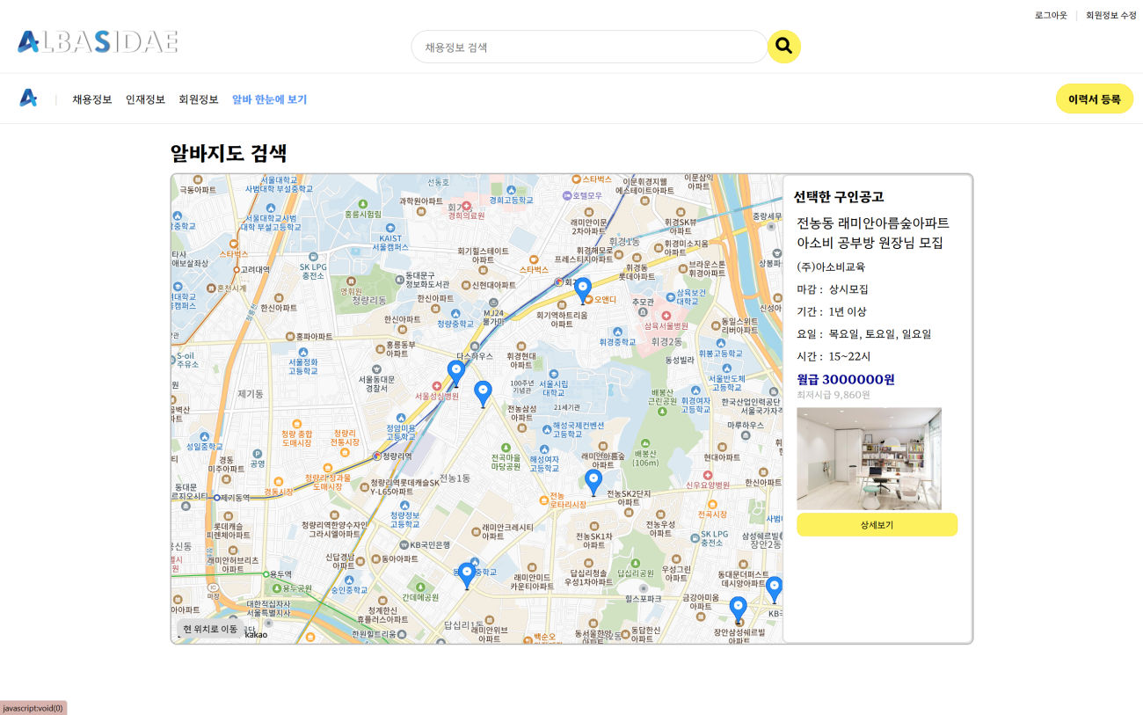
04 | Highlight Design
1

Slide 14


05 | Live Demo & Test
https://albasidae-fe.vercel.app/

Slide 15

06 | Postmortem
성공 요인
팀원 간 원활한 커뮤니케이션을 통한 빠른 피드백
프런트-백 인원 간 고른 역할 분담
Docker로 프런트-백의 연결을 통한 프로젝트의 원활한 테스트
프런트-백의 Repository 분리를 통해 프로젝트의 용이한 관리
개선 사항
코드 리뷰 시간 조정을 통한 코드 품질 향상
추가한 기능 테스트의 자동화
기능 구현의 기간을 정하면 더 탄력적인 개발이 가능했을 것

Slide 16
06 | Postmortem
느낀 점
팀원 간 빠르고 원활한 소통의 중요성을 느낌
유용한 도구(Docker 등)의 활용 또한 개발에 집중하는 데 큰 도움이 됨
요구사항 분석 명세서 등 문서화 된 내용이 매우 중요

Slide 17
THANK YOU.

